Slide 1
八、搜索树（2）
B树和红黑树

Slide 2
B树 B⁺树
定义、搜索、插入、删除、B⁺树

Slide 3
动机：建立索引
当数据元素数目较大时，不能一次读入内存，可以把所有n个元素分为b个子块存放
建立索引表，其中每一项是索引项，记录了各子块中最大的关键值
此时，索引项与子块一一对应，便于查找！
当元素数目特别大时，索引也不能一次读入内存，可以建立索引的索引（多级索引）

Slide 4
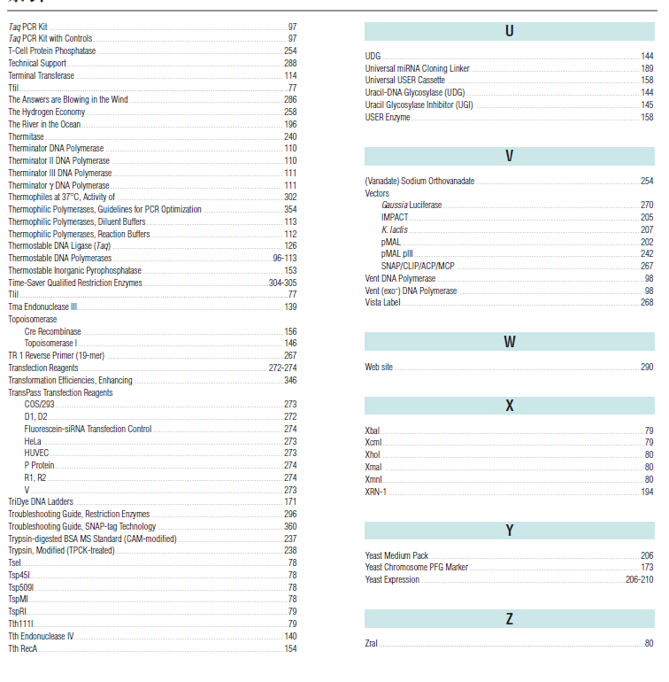
索引示例

Slide 5

越来越小的内存
1 Kilobyte = 2¹⁰ = 10³
RAM： 存储器？不就是无限可数个寄存器吗？ Turing： 存储器？不就是无限长的纸带吗？
但事实上 系统内存容量的增长速度 << 应用问题规模的增长速度
1 Megabyte = 2²⁰ = 10⁶
1 Gigabyte = 2³⁰ = 10⁹
1 Terabyte = 2⁴⁰ = 10¹²
1 Petabyte = 2⁵⁰ = 10¹⁵
1 Exabyte = 2⁶⁰ = 10¹⁸
2010
1 Zettabyte = 2⁷⁰ = 10²¹
1 Yottabyte = 2⁸⁰ = 10²⁴
1 Nonabyte = 2⁹⁰ = 10²⁷
1 Doggabyte = 2¹⁰⁰ = 10³⁰

Slide 6
越来越小的内存
典型的 1980 ： 10MB / 1MB = 10 数据库规模 / 内存容量 2000 ： 1TB / 1GB = 1000
今天典型的数据集 345 TB ^ Global climate 须以TB为单位度量 300 TB ^ Nuclear 250 TB ^ Turbulent combustion 50 TB ^ Parkinson's disease 10 TB ^ Protein folding
亦即，相对而言... 内存容量是在不断减小！
为什么不把内存做得更大？ 物理上，存储器的容量越大/小，访问速度就越慢/快

Slide 7
高速缓存
事实1：不同容量的存储器，访问速度差异悬殊
以磁盘与内存为例：ms/ns > 10^5 > 24 × 60 × 60
将一次内存访问比作从书桌上拿起钢笔，则一次外存访问就好比...
因此，为避免1次外存访问 我们宁愿访问内存10次、100次，甚至...
多数存储系统，都是分级组织的——Caching 最常用的数据尽可能放在更高层、更小的存储器中 实在找不到，才向更低层、更大的存储器索取
算法的I/O复杂度 ∝ 数据在不同存储级别之间的传输次数 算法的实际运行时间，往往主要取决于此
CPU
RAM
DISK
ARRAY
...

Slide 8
高速缓存
事实2：从磁盘中读写1B，与读写1KB几乎一样快
批量式访问：以页（page）或块（block）为单位，使用缓冲区
<stdio.h> #define BUFSIZ 512 //缓冲区默认容量 int setvbuf( //定制缓冲区 FILE* fp, //流 char* buf, //缓冲区 int _Mode, //_IOFBF | _IOLBF | _IONBF size_t size); //缓冲区容量 int fflush(FILE* fp); //强制清空缓冲区
效果：单位字节的等效访问时间大大缩短
RAM
pages
DISK

Slide 9
B-Tree
1970, R. Bayer & E. McCreight
平衡的多路（multi-way）搜索树 可理解为BBST的等价形式
4路： 每个节点与其左、右孩子合并
8路： 与其下2层后代合并 ... ... 与其下d层后代合并后，超级节点含有m = 2^{d+1}路分支，m-1个关键码
逻辑上与BBST完全等价——既然如此，为何还要引入B-树？

Slide 10
B-Tree
多级存储系统中使用B-树，可针对外部查找，大大减少I/O次数
难道，AVL还不够？比如，若有n = 1G个记录 每次查找需要log₂10⁹ = 30次I/O操作 每次只读出一个关键码，得不偿失
B-树又能如何？ 充分利用外存对批量访问的高效支持，将此特点转化为优点 每下降一层，都以超级节点为单位，读入一组关键码
具体多大一组？视磁盘的数据块大小而定，m = #keys/pg 比如，目前多数数据库系统采用m = 200 ~ 300
回到上例，若取m = 256，则每次查找只需log₂₅₆10⁹ <= 4次I/O

Slide 11
紧凑表示
(a)
25
13
34
43
49
7
19
22
28
37
40
41
46
52
^
^
^
^
^
^
^
^
^
^
^
^
^
^
^
(b)
(c)
25
25
13
34
43
49
13
34
43
49
7
19
22
28
37
40
41
46
52
7
19
22
28
37
40
41
46
52
^
^
^
^
^
^
^
^
^
^
^
^
^
^
^

Slide 12
m叉搜索树
定义：m叉搜索树（m-way search tree）可以是一棵空树， 如果非空，它必须满足：
在相应的扩充搜索树中（用外部节点替换零指针），每个内部节点最多可以有m个子女及1～m-1个元素（外部节点不含元素和子女）

Slide 13
m叉搜索树
每个含p个元素的节点，有p+1个子女
考察含p个元素的任意节点
设k₁, ..., k_{p}是这些元素的关键值，元素按关键字升序排列，即有k₁<k₂<...<k_{p} 设c₀, c₁, ..., c_{p}是节点的p+1个孩子
以c₀为根的子树中的元素关键值小于k₁
以c_{p}为根的子树中的元素关键值大于k_{p}
并且以c_{i}为根的子树中的元素关键值会大于k_{i}而小于k_{i+1}，其中1≤i≤p

Slide 14
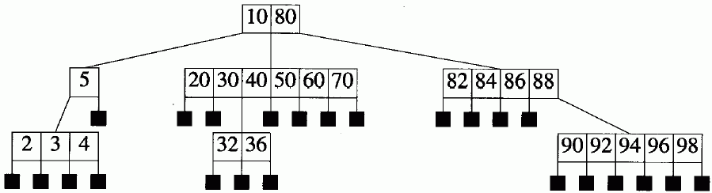
例：7叉搜索树
m=7
检验条件1、2、3
搜索操作
从根节点开始，向下搜索
对每个节点，若目标关键字k
＝k_{i}，搜索成功
k_{i}<k<k_{i+1}，在子树i中继续寻找
到达外部节点——失败：搜索31

Slide 15
例
插入操作
先进行搜索：成功，插入失败；否则，在失败位置（最后的一个内部节点）进行插入
元素数<m-1，直接插入：插入31
≥m-1，生成新孩子节点：插入65
思考：空M叉搜索树，连续插入N个Key时高度最高为？
外部节点高度为0.

Slide 16
例
删除操作
先进行搜索，找到元素后进行删除
左右子树均为空，直接进行删除：删除20
不都为空，子树中元素提升，替代被删除元素：删除10

Slide 17
m叉搜索树的高度
高度为h，最少h个元素，最多m^{h} - 1
1层～h-1层的每个节点孩子数都是m h层节点无孩子，节点总数 每个节点m-1个元素 key总数m^{h}-1
n个key，高度n～log_{m}(n+1)
与二叉搜索树类似，最坏情况很差—— m叉平衡搜索树，保证总有对数的复杂性

Slide 18
H1.m阶B-树
定义：m阶B-树（B-Tree of order m）是一棵m叉搜索树，如果B-树非空，那么相应的扩充树满足下列特征：
根节点至少有2个孩子
除根节点外，所有内部节点至少有 个孩子
所有外部节点位于同一层上

Slide 19
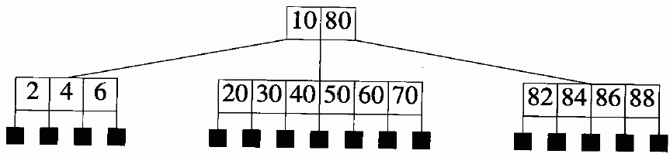
7阶B-树例
1）在扩充搜索树中，每个内部节点最多可以有m个子女及1～m-1个元素
2）每个含p个元素的节点，有p+1
个子女
3）考察含p个元素的任意节点以c_{i}
为根的子树中的元素关键值会大
于k_{i}而小于k_{i+1}，其中1≤i≤p
根节点至少有2个孩子
除根节点外，所有内部节点至少有 个孩子
所有外部节点位于同一层上

Slide 20
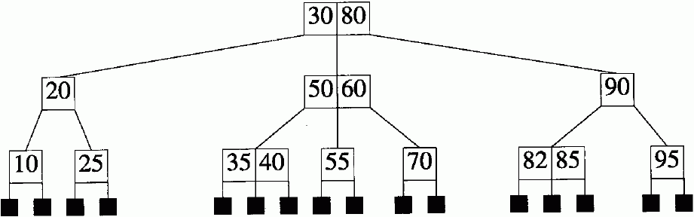
例
二阶B-树：是否存在？满二叉树（完美二叉树）
三阶B-树：2-3树
四阶B-树：2-3-4树
问题1：2-3-4树中有几种节点？
问题2：这些节点如何存储？

Slide 21
重新整理m阶B树特征
每个节点至多有m棵子树
若根节点有子树，则至少有2棵子树
除根节点外，每个节点至少有ceil(m/2)棵子树
子树与它的索引有确定的大小关系
所有外部节点在同一层上
个数要求
大小要求
层次要求

Slide 22
B-树的高度
定理11-3 设T是一棵高度为h的m阶B-树 d= 且n是T中的元素个数，则
2d^{h-1}-1≤n≤m^{h}-1
log_{m}(n+1)≤h≤log_{d}((n+1)/2)+1

Slide 23
证明
n的上限，由T是一棵m叉搜索树，得证 对于下限，扩充B-树的外部节点都在h+1层。1，2，3，4，...，h+1层的节点最小数目是1，2，2d，2d²，...，2d^{h-1}， ➔B-树中外部节点的最小数是2d^{h-1} 外部节点的数量比元素的个数多1 ➔n≥2d^{h-1}-1从1)直接可以得到2 )

Slide 24
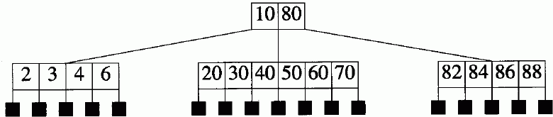
插入操作——简单情况
插入节点的元素数<m-1，直接插入
插入3

Slide 25
插入操作——分裂
插入节点的元素数＝m-1，再添加新的元素，必然超出限制，怎么办？分裂！
带空指针的新元素e插入饱和节点P →成为溢出节点 m，c₀, (e₁, c₁), ..., (e_{m}, c_{m})

Slide 26
插入操作——分裂
从e_{d}处分裂出新节点Q： P：d-1，c₀, (e₁, c₁), ..., (e_{d-1}, c_{d-1}) Q：m-d，c_{d}, (e_{d+1}, c_{d+1}), ..., (e_{m}, c_{m})
(e_{d}, Q)提升到P的父节点中

Slide 27
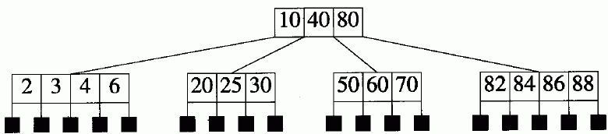
分裂例
插入25

Slide 28
插入操作——分裂回溯
分裂后，中心节点提升至父节点—— 可能导致父节点溢出—— 继续分裂，...，直至根节点
s次分裂，磁盘操作次数为—— h（读取路径上的节点）+ 2s（写回两个分裂出的新节点）+ 1（写回根节点或未分裂节点） 最多3h+1

Slide 29
分裂回溯例——三阶B-树
插入44

Slide 30
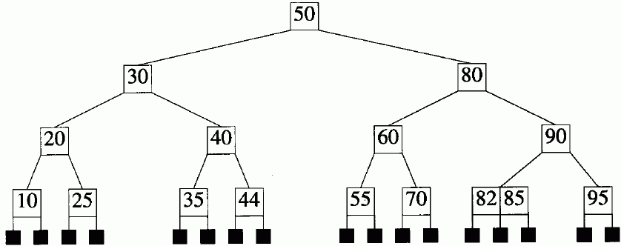
分裂回溯例（续）

Slide 31

多选题
1分
(b)
关于B-树描述正确的是？
25
内部节点
13
34
43
49
7
19
22
28
37
40
41
46
52
外部节点
^
^
^
^
^
^
^
^
^
^
^
^
^
^
^
A
全部关键字个数为n，外部节点个数一定为n+1
B
上图中B树的阶一定为4
C
非空B树，根节点分裂是B树树高+1的充要条件
D
m阶B树，节点分裂前，需要再在当前节点保存的关键字个数为m
提交

Slide 32
删除操作
删除叶节点中元素
删除非叶节点元素，类似AVL树，子树叶节点元素与之交换，转换为1)
元素数目>d-1，直接删除即可
元素数目=d-1，删除后小于限制值
借用兄弟节点“多余”的元素
兄弟节点也无多余元素，合并
Notes:
删除操作是指，根据key删除记录，如果B树中的记录中不存对应key的记录，则删除失败。
1）如果当前需要删除的key位于非叶子结点上，则用后继key（这里的后继key均指后继记录的意思）覆盖要删除的key，然后在后继key所在的子支中删除该后继key。此时后继key一定位于叶子结点上，这个过程和二叉搜索树删除结点的方式类似。删除这个记录后执行第2步
2）该结点key个数大于等于Math.ceil(m/2)-1，结束删除操作，否则执行第3步。
3）如果兄弟结点key个数大于Math.ceil(m/2)-1，则父结点中的key下移到该结点，兄弟结点中的一个key上移，删除操作结束。
否则，将父结点中的key下移与当前结点及它的兄弟结点中的key合并，形成一个新的结点。原父结点中的key的两个孩子指针就变成了一个孩子指针，指向这个新结点。然后当前结点的指针指向父结点，重复上第2步。
有些结点它可能即有左兄弟，又有右兄弟，那么我们任意选择一个兄弟结点进行操作即可。

Slide 33
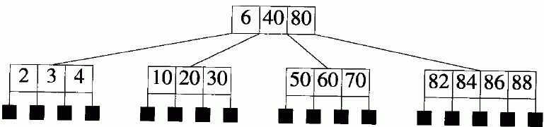
删除操作——借用兄弟节点m=7
删除25

Slide 34
删除操作——借用兄弟节点
左（右）兄弟节点元素数>d-1
将其最右（左）元素提升至父节点， 父节点相应元素下降到删除节点 ➔元素数目>=d-1
6次磁盘操作

Slide 35
删除操作——与兄弟节点合并m=7
删除25

Slide 36
删除操作——与兄弟节点合并
本节点元素数：d-2＋ 兄弟节点元素数：d-1＋ 父节点中介于两者之间的元素：1 = 2d – 2≤m – 1
5次磁盘操作

Slide 37
删除操作——合并的回溯
合并：父节点元素数减少，可能<d-1
继续前面所述的处理方法
可能需合并——涉及祖父节点...
最坏情况回溯到根节点

Slide 38
删除操作——合并的回溯m=3
删除10

Slide 39
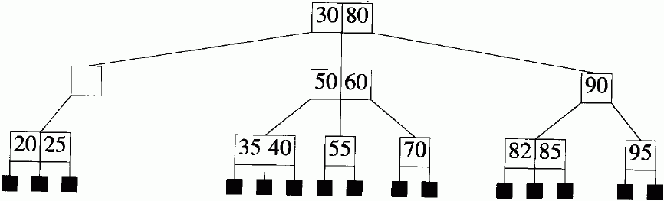
删除操作——例
父节点采取“借用法”

Slide 40
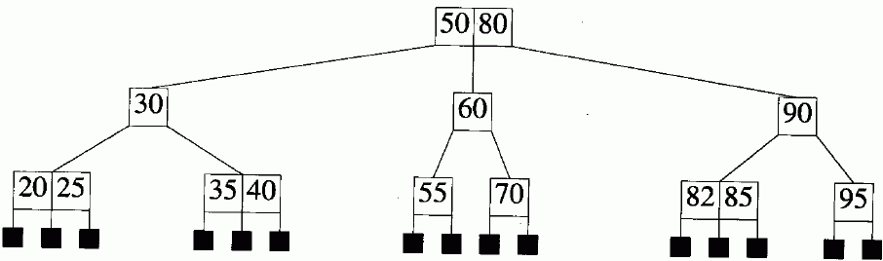
删除操作——例

Slide 41
删除操作——例
删除44

Slide 42
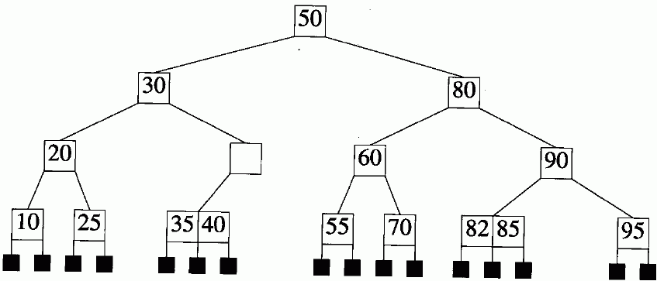
删除操作——例
20、30合并

Slide 43
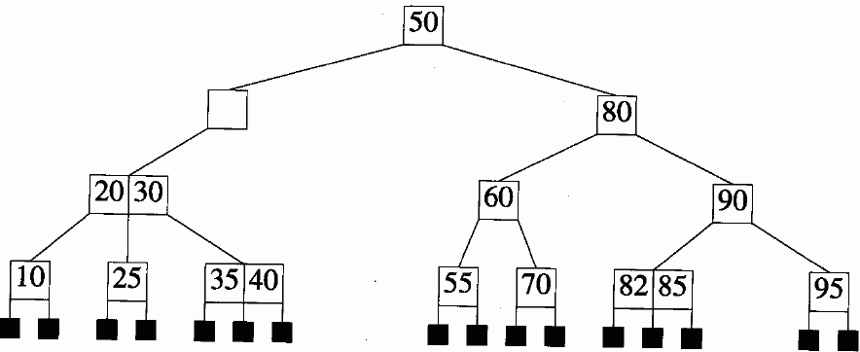
删除操作——例
继续合并，根节点变空

Slide 44
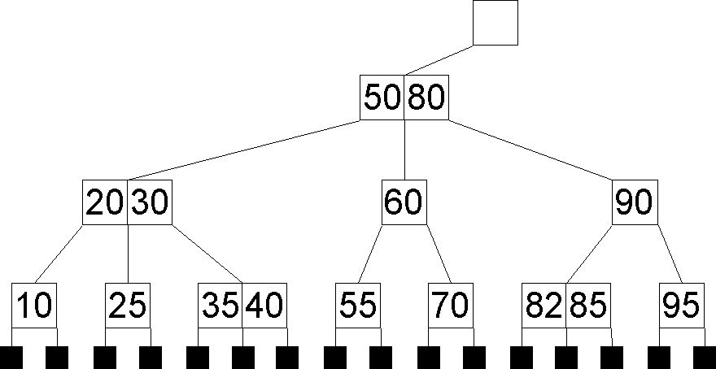
删除操作——例

Slide 45
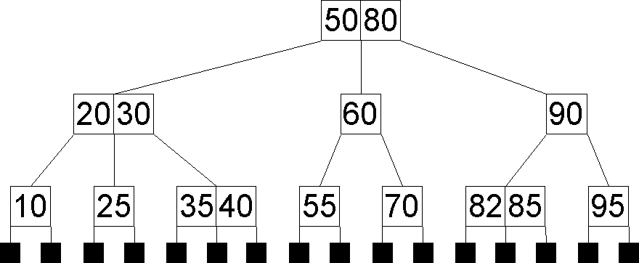
删除操作——例
丢弃根节点，最终结果

Slide 46
多选题
1分
(b)
关于m阶B-树描述正确的是？
25
内部节点
13
34
43
49
7
19
22
28
37
40
41
46
52
叶节点
外部节点
^
^
^
^
^
^
^
^
^
^
^
^
^
^
^
A
删除的关键字需要先交换到叶节点
B
合并节点是B树树高-1的必要条件
C
删除中需要合并的两个节点，删除前孩子的个数均为
D
上图删除13时，不会发生节点合并，删除52时一定会发生节点合并
思考：删除13，7过程
提交

Slide 47
H1小结
m阶B树的插入
需考虑违背m阶B树上限的情况
处理方法：分裂
m阶B树的删除
需考虑违背m阶B树下限的情况
处理方法：能借就借，不能借合并

Slide 48
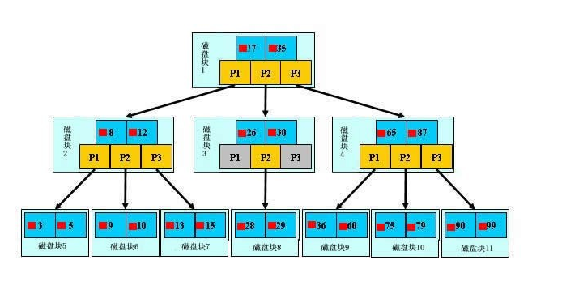
B树结构多用于外部存储

Slide 49
磁盘操作次数
最坏情况：h层～2层均发生合并
磁盘操作次数为3h-1次= 搜索删除元素h次读操作+ 2～h层读取相邻兄弟节点h-1次+ 3～h层写回合并节点h-2次+ 写回修改后的根节点和第2层的1个节点2次

Slide 50
B⁺树定义
B+树与B树的区别
所有关键字都放在叶节点中，上层的非叶结点的关键字是其子树中最大关键字的复写
叶节点包含了全部关键字，且叶节点本身按关键字值从小到大链接

Slide 51
4阶B+树示例
67 84
15 34 47 67
78 84
10 15
18 22 27 34
40 44 47
54 67
72 74 78
81 84

Slide 52
B⁺树插入
通过查找，在叶节点的适当位置插入元素
如果插入后合法，结束
如果插入后非法，将该叶节点均匀分裂，更新其父节点
递归检查其父节点在更新后是否合法，直至结束。

Slide 53
B+树插入示例
要求：连续插入十三个数，形成4阶B+树24,72,1,39,53,63,90,88,15,10,44,68,18
第1步：插入24,72,1,39
1 24 39 72

Slide 54
B+树插入示例
要求：连续插入十三个数，形成4阶B+树24,72,1,39,53,63,90,88,15,10,44,68,18
第2步：插入53
39 72
1 24 39 72
1 24 39
53 72

Slide 55
B+树插入示例
要求：连续插入十三个数，形成4阶B+树24,72,1,39,53,63,90,88,15,10,44,68,18
39 72
第3步：插入63,90,88,15
39 72 90
1 24 39
53 72
1 15 24 39
53 63 72
88 90

Slide 56
B+树插入示例
要求：连续插入十三个数，形成4阶B+树24,72,1,39,53,63,90,88,15,10,44,68,18
39 72 90
第4步：插入10,44
1 15 24 39
53 63 72
88 90
15 39 72 90
1 10 15
24 39
44 53 63 72
88 90

Slide 57
B+树插入示例
要求：连续插入十三个数，形成4阶B+树24,72,1,39,53,63,90,88,15,10,44,68,18
15 39 72 90
第5步：插入68,18
1 10 15
24 39
44 53 63 72
88 90
63 90
15 39 63
72 90
1 10 15
18 24 39
44 53 63
68 72
88 90

Slide 58
B⁺树删除
首先在叶节点上进行删除
如果删除后该节点仍满足最小元素数要求，停止
如果不满足了，从兄弟节点借元素
如果没法借，则合并兄弟节点
递归考察父节点，直至结束

Slide 59
红黑树
定义、搜索、插入、删除、B⁺树

Slide 60
红－黑树定义
特殊的二叉搜索树，对扩充（外部节点）的二叉搜索树，满足以下条件
RB1：根节点和所有外部节点的颜色是黑的
RB2：根至外部节点的路径上没有连续红节点
RB3：所有根至外部节点的路径具有相同数目的黑节点

Slide 61
另一种定义方式
边（指针）的颜色
RB1’：从内部节点指向外部节点的指针是黑的
RB2’：从根至外部节点的路径上没有连续红指针
RB3’：所有根至外部节点的路径具有相同数目的黑指针
黑指针指向的孩子节点是黑的 红指针指向的孩子节点是红的

Slide 62
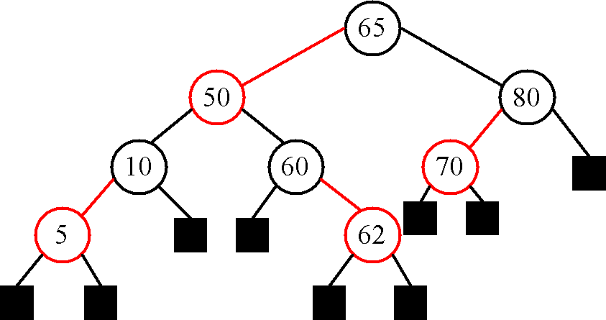
红－黑树例
节点的阶（rank）：从该节点到其子树中任一外部节点的路径上的黑色指针数目

Slide 63
红－黑树特性1
定理11-1：设从根到外部节点的路径的长度（length）是该路径中指针的数量，若P、Q是红－黑树中两条从根至外部节点的路径，那么length(P) ≤2length(Q)
证明：
设根的阶为r——黑指针数为r

Slide 64
红－黑树特性1
由RB1’知：每条路径最后一个指针为黑色的
由RB2’知：所有路径都不包含连续红指针
➔每个红指针后面都会紧跟一个黑指针
➔红指针数目最多为r➔指针总数在r~2r之间
定理得证

Slide 65
红－黑树特性2
定理11-2：设h是一棵红－黑树的高度（不包括外部节点），n是树中内部节点的数目，而r是根节点的阶，则有
h≤2r——由定理11-1显然
n≥2^{r} – 1
h≤2log₂(n+1)
根的阶为r➔树高至少为r
由2可得r≤log₂(n+1)，再结合1即可得证

Slide 66
红－黑树的描述
外部节点无需实际保存
每个节点需保存其颜色和两个指针的颜色——最多需3个二进制位

Slide 67
红－黑树的搜索
与二叉搜索树相同
复杂性O(logn)

Slide 68
红－黑树类似4阶B树
因为2-3-4树节点结构为数组，期望通过二叉树结构描述2-3-4树
2节点（一个关键字，两个孩子）用二叉树结构表示
3节点、4节点怎么办？多个关键字在二叉树中只能形成多个节点
用红边描述——红边连接的节点中的关键字，在2－3－4树中是一个节点内的

Slide 69
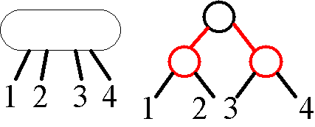
2-3-4树的红－黑树表示
四节点的转换

Slide 70
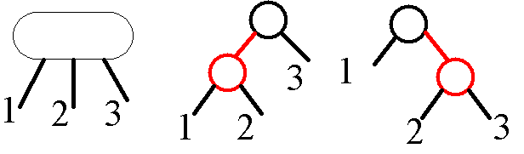
2-3-4树的红－黑树表示
三节点的转换
即：红边实际上表示的是2-3-4树的同节点关系
黑边表示父子关系

Slide 71
2-3-4树的红－黑树表示
50 65
5 10
60 62
70 80

Slide 72
几个问题
为什么用节点和边的颜色表示是等价的？
为什么根和外部节点都是黑的？
为什么路径上没有连续红节点？
为什么每条路径上具有相同数量的黑指针？
了解了红－黑树的来历就一清二楚了

Slide 73
H2.红－黑树的插入
首先还是简单的二叉搜索树插入方法
然后有一个着色的问题——新节点应该是黑色还是红色？
应该是红色，为什么？——考虑2-3-4树（B-树）的插入
可能会出现连续红边，显然要调整树的结构，如何调整？——考虑对应的2-3-4树（4阶B-树）插入的情况

Slide 74
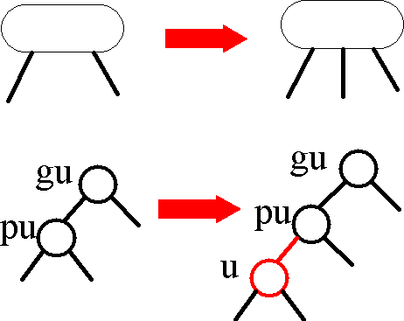
没有连续红边的情况（最理想）
对应2-3-4树的情况应该是2节点变为3节点
pu
u pu

Slide 75
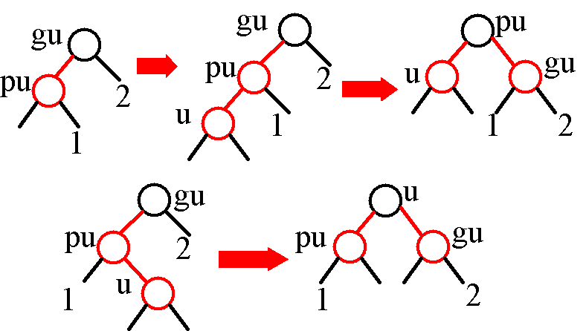
连续红边情况1：XYb
祖父的另一个孩子是黑色—3节点变为4节点
旋转变色：根黑、子红

Slide 76
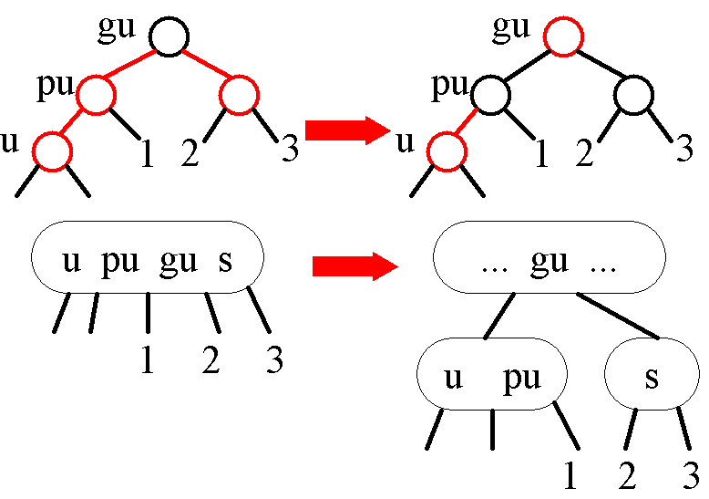
连续红边情况2：XYr
祖父的另一个孩子是红色——溢出
不转变色：根红、子黑

Slide 77
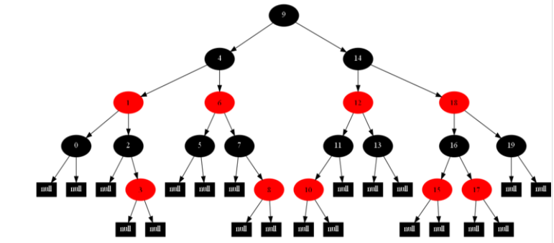
H2结束
练习：依次插入这些12 1 9 2 0 11 7 19 4 15 18 5 14 13 10 16 6 3 8 17，生成红黑树

Slide 78
红－黑树的删除
首先还是类似二叉搜索树的方法—— 转化为叶节点删除—— 不是叶节点的，与中序遍历的后继节点交换
可对应2-3-4树自底向上删除算法设计红－黑树自底向上的删除算法
若删除红节点，结束——3节点或4节点的删除
若删除黑节点，调整，可能回溯——2节点的删除

Slide 79
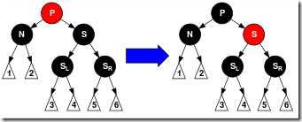
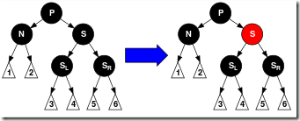
兄弟节点为黑色，兄弟儿子节点全为黑色
1)父亲节点为红色：
重染兄弟节点为红色，父亲节点为黑色，则符合条件结束
相当于从2,3,4树的父节点借到节点
2)父亲节点为黑色
重染兄弟节点为红色，则整体阶数-1，继续向上回溯
对2-3-4树相当于无法借到节点需要向父节点借，并会造成节点合并或高度-1。

Slide 80
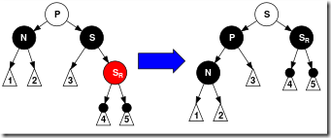
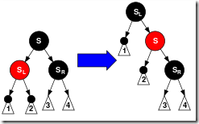
兄弟节点为黑，兄弟孩子节点非全黑色
3)兄弟孩子中右儿子为红节点
左儿子红黑均可。经过1次旋转，恢复红黑特征
相当于2-3-4树中兄弟节点包含2或3个元素，借一个元素给兄弟节点
4)兄弟孩子中右儿子为黑节点
对兄弟孩子进行1次旋转之后便成情况 3
相当于2-3-4树中同一个结点2个元素重染色

Slide 81
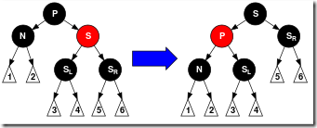
兄弟节点为红色
5)
交换父亲节点和兄弟节点颜色，并旋转1次，变为兄弟节点为黑色。变为情况2，3，4

Slide 82
例题
有以下关键字：28，72，97，23，11，63，4，53，84，32，61，52，按序插入到初始为空的4阶B树中。依次绘制以下的结构：
（1）4阶B树
（2）红黑树

Slide 83
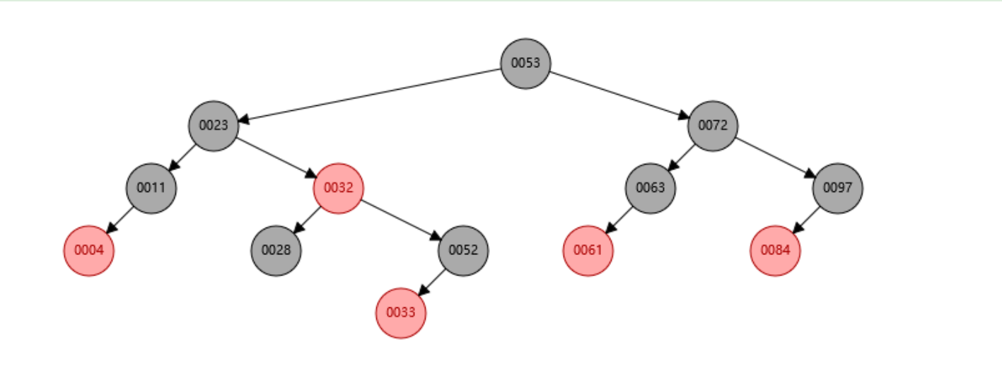
有以下关键字：28，72，97，23，11，63，4，53，84，32，61，52，按序插入到初始为空的4阶B树中。依次绘制以下的结构：

Slide 84
thanks

